Slide 1

U18 – Bildungsmodul 1
#dannwaehldoch – aber warum sollte ich?
Notes:
Fokus: Demokratie, Mitbestimmung, Wahlgrundsätze
Zeitumfang: max. 60 Minuten
Zielgruppe: ab 12

Slide 2


Was heute passiert| Übersicht
Vorstellungsrunde
Arten demokratischer Entscheidungen
Prinzipien demokratischer Wahlen
Funktionen von Wahlen und Thesendiskussion

Slide 3


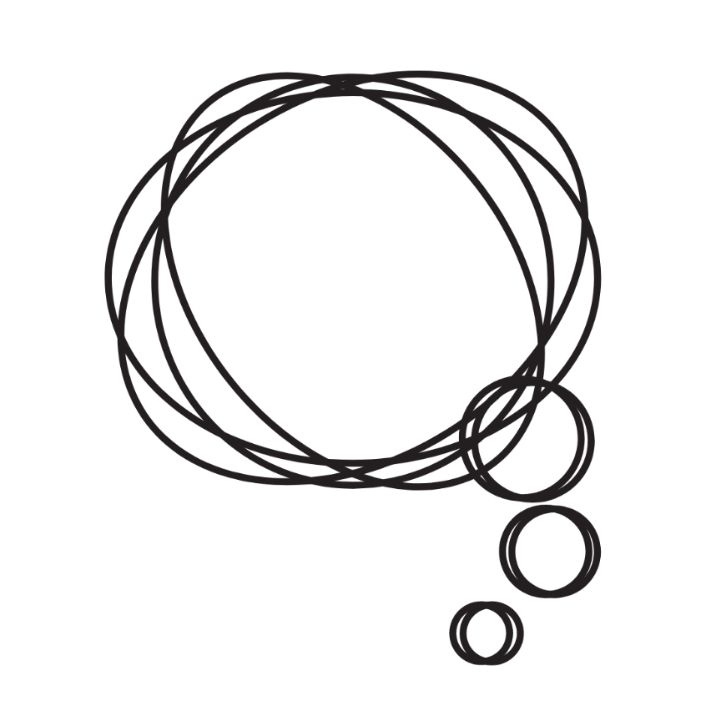
Wer seid ihr?| Vorstellungsrunde
Wie heißt du?
Was ist deine Lieblingsfarbe?
Wie alt bist du?
Wo hattest du heute schon mal die Wahl?
Notes:
Fragen können angepasst werde, je nachdem, ob sich die Teilnehmenden schon kennen oder nicht
Überleitung: Wählen können wir in sehr verschiedenen Kontexten, in allen Situationen treffen wir Entscheidungen. Wie funktioniert aber die Entscheidungsfindung in Demokratien?

Slide 4
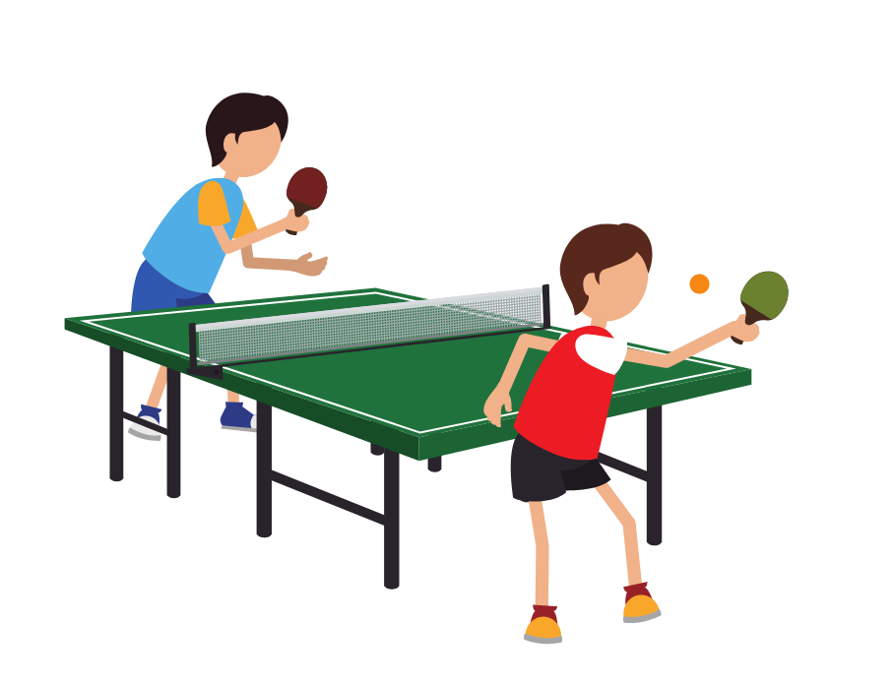
Eine kleine Geschichte| Tischtennis
Der Jugendclub U18 in einer sächsischen Kleinstadt hat durch Spenden und Veranstaltungen einiges an Geld eingenommen, sodass nach der Bezahlung aller offenen Rechnungen noch 500€ in der Kasse sind. Während 150€ der Spenden für den Kauf einer neuen Tischtennisplatte gesammelt wurden, sind die restlichen 350€ noch nicht an einen bestimmten Zweck gebunden.
Einige der Jugendlichen schlagen daher vor eine günstige Platte für 200€ zu kaufen, 100€ für Schläger auszugeben und die übrigen 200€ für eine Einweihungsfeier auszugeben.
Andere wollen lieber einer teurere Platte und Schläger kaufen und so die gesamte Summe für das Projekt „Tischtennisplatte“ einsetzen.
In der Diskussion bilden sich schnell zwei Lager heraus, die unbedingt ihre Idee durchsetzen wollen. Wie kann die Entscheidung getroffen werden?
Notes:
Vorlesen einer fiktiven Geschichte mit offener Entscheidungsfindung
Beantwortung der Frage durch die Teilnehmenden
Dinge, die in diesem Zusammengang angesprochen werden sollten:
demokratische Grundprinzipien: Mehrheitsentscheid, Minimalkonsens
Verbindung Bundestag: auch im Parlament werden Entscheidungen, Gesetzesentscheidungen dabei mit dem Mehrheitsentscheid getroffen
Überleitung: Im Parlament wählen folglich Politiker*innen, die wiederum von der Bevölkerung gewählt wurden. Demokratische Wahlen folgen bestimmten Grundsätzen.

Slide 5
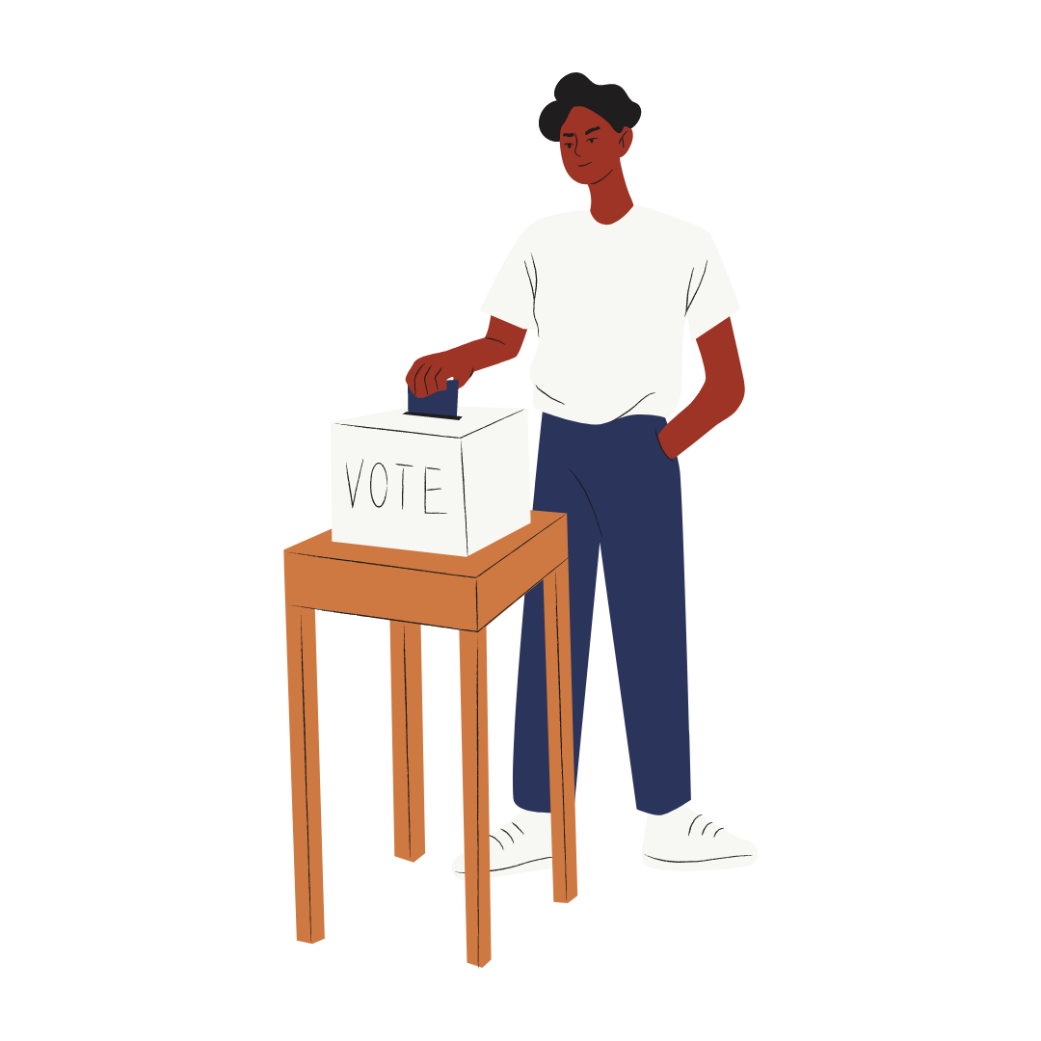
Grundsätze demokratischer Wahlen| Quiz
Was ist eine Wahlvoraussetzung?
religiöse Überzeugung und Geschlecht
Alter und Wohnort
Bildung und Sprache
Beruf und politische Überzeugung

Slide 6
Grundsätze demokratischer Wahlen| Quiz
Was ist eine Wahlvoraussetzung?
religiöse Überzeugung und Geschlecht
Alter und Wohnort
Bildung und Sprache
Beruf und politische Überzeugung

Slide 7
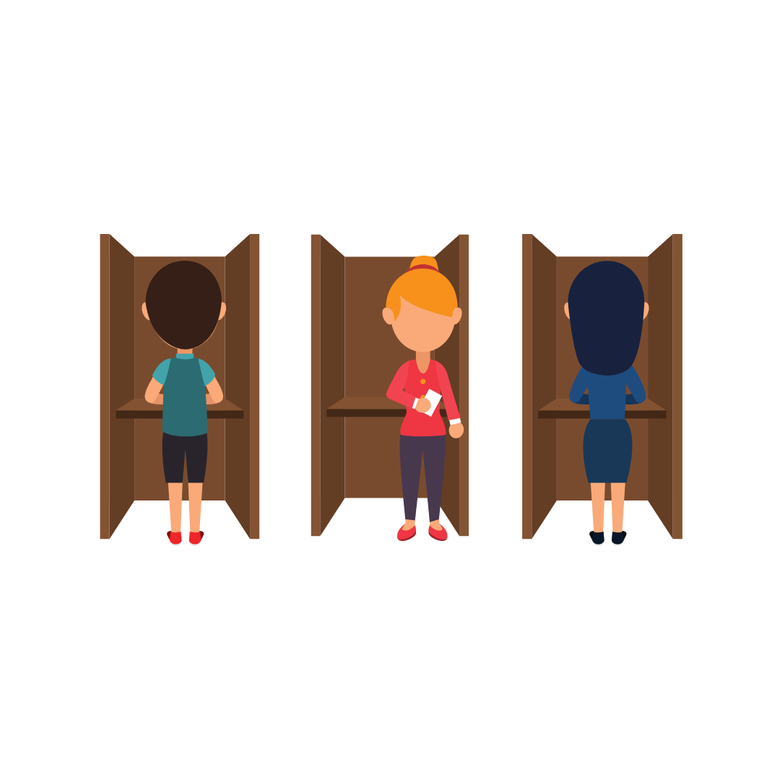
Grundsätze demokratischer Wahlen| Quiz
Wie wird der Bundestag gewählt?
a) über Wahlmänner
b) durch Delegierte
c) mit Losen
d) unmittelbar

Slide 8
Grundsätze demokratischer Wahlen| Quiz
Wie wird der Bundestag gewählt?
a) über Wahlmänner
b) durch Delegierte
c) mit Losen
d) unmittelbar

Slide 9

Grundsätze demokratischer Wahlen| Quiz
Was wird durch den Grundsatz der „freien Wahl“ gesichert?
Die Teilnahme ist freiwillig.
Die Freiheit ein Foto des ausgefüllten Stimmzettels zu machen.
Die Teilnahme wird mit Freigetränken gelohnt.
Die Freiheit beliebig viele Stimmzettel abzugeben.

Slide 10
Grundsätze demokratischer Wahlen| Quiz
Was wird durch den Grundsatz der „freien Wahl“ gesichert?
Die Teilnahme ist freiwillig.
Die Freiheit ein Foto des ausgefüllten Stimmzettels zu machen.
Die Teilnahme wird mit Freigetränken gelohnt.
Die Freiheit beliebig viele Stimmzettel abzugeben.

Slide 11

Grundsätze demokratischer Wahlen| Quiz
Wie viele Stimmen kann man zur Bundestagswahl abgeben?
maximal zwei
nur eine
reiche Menschen bekommen mehr Stimmen
unbegrenzt viele

Slide 12
Grundsätze demokratischer Wahlen| Quiz
Wie viele Stimmen kann man zur Bundestagswahl abgeben?
maximal zwei
nur eine
reiche Menschen bekommen mehr Stimmen
unbegrenzt viele

Slide 13

Grundsätze demokratischer Wahlen| Quiz
Wahlen sollen geheim stattfinden. Was heißt das?
Niemand darf sehen, dass man ins Wahllokal geht.
Es ist verboten über seine Stimmabgabe zu sprechen.
Wahldatum und Wahllokale werden geheim gehalten.
Niemand darf nachvollziehen oder direkt erkennen können wie jemand gestimmt hat.

Slide 14
Grundsätze demokratischer Wahlen| Quiz
Wahlen sollen geheim stattfinden. Was heißt das?
Niemand darf sehen, dass man ins Wahllokal geht.
Es ist verboten über seine Stimmabgabe zu sprechen.
Wahldatum und Wahllokale werden geheim gehalten.
Niemand darf nachvollziehen oder direkt erkennen können wie jemand gestimmt hat.

Slide 15

Grundsätze demokratischer Wahlen| Quiz
Wie heißen die fünf Wahlgrundsätze?
allein, fair, unmittelbar, verpflichtend und geheim
alljährlich, unabhängig, frei, gemeinnützig, gesetzt
allgemein, unmittelbar, frei, gleich, geheim
konfessionslos, offen, transparent, nachvollziehbar, unsinnig

Slide 16
Grundsätze demokratischer Wahlen| Quiz
Wie heißen die fünf Wahlgrundsätze?
allein, fair, unmittelbar, verpflichtend und geheim
alljährlich, unabhängig, frei, gemeinnützig, gesetzt
allgemein, unmittelbar, frei, gleich, geheim
konfessionslos, offen, transparent, nachvollziehbar, unsinnig

Slide 17
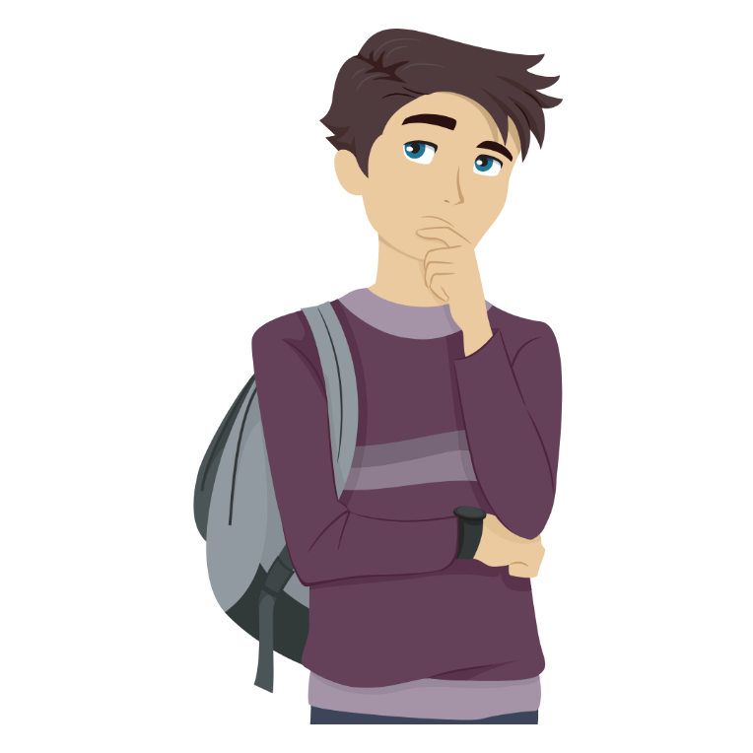
Aber …
… warum denn nun eigentlich wählen gehen?
Notes:
Frage an Teilnehmende -> Stichworte sammeln auf einer Pinnwand (analog) oder in einem Padlet/ Taskcard (digital)
Grundfunktionen einer Wahl zusammentragen (Legitimation des politischen Systems, Repräsentation von Meinungen und Interessen der Wahlbevölkerung, Einsetzung einer kontrollfähigen Opposition, Herbeiführung eines Konkurrenzkampfes um politische Macht auf Grundlage alternativer Sachprogramme, Mobilisierung der Wählerschaft für gesellschaftliche Werte, politische Ziele, Programme und parteipolitische Interessen, politische Beteiligung)

Slide 18

Was denkst du darüber ?| Thesen
„Vor der Stimmabgabe sollte man in einem Test nachweisen, dass man über das Wahlverfahren und die Parteien Bescheid weiß.“
„Wer nicht wählt, unterstützt nicht die, die sich politisch engagieren wollen, sondern die Feinde der Demokratie.“
„Wir sollten froh und stolz sein, dass wir wählen dürfen. In vielen Ländern der Erde kämpfen die Menschen für freie Wahlen.“
Notes:
Auseinandersetzung mit Aussagen des „Wahlzeit! Warum wählen?“ Thesenspiels der bpb -> bei großen Gruppen im worldcafé-Format (analog oder digital – Breakoutsessions) oder über kialo (digital)
hier ist eine Auswahl an Thesen von und in Anlehnung an „Wahlzeit! Warum wählen?“ zusammengestellt (https://www.bpb.de/shop/lernen/spiele/34283/wahlzeit-warum-waehlen)
die Teilnehmenden sollen über die Thesen diskutieren, es gibt kein richtig oder falsch

Slide 19
Was denkst du darüber ?| Thesen
„Mit meiner Stimme kann ich die Zukunft des Landes mitgestalten, dafür ist das Wahlrecht da.“
„Eine niedrige Wahlbeteiligung ist eine Schande für unsere Demokratie.“
„Wenn keine eindeutigen Mehrheiten zustande kommen, müssen Parteien von ihren Wahlversprechen abweichen, das kann man Wahlbetrug nennen.“

Slide 20

Was denkst du darüber ?| Thesen
„Wählen ist sinnlos, die Parteien halten sich sowieso nicht an ihre Versprechen und machen ihr Ding.“
„Kinder und Jugendliche sollten auch ganz regulär wählen dürfen.“

Slide 21

Danke …
… für deine Aufmerksamkeit und viel Spaß bei der U18-Wahl!

